Slide 1




Slide 2




Slide 3







Slide 4




Tỉ số % của 45 và 50 là:
A. 70 %
C. 50 %
B. 80 %
D. 90 %

Slide 5


$\frac{2}{5}$ của 150 = …
A. 60
C. 50
B. 65
D. 70

Slide 6
Một hộp có 30% số bi là bi đỏ, 25% số bi là bi vàng, còn lại là bi xanh. Hỏi số bi xanh chiếm bao nhiêu phần trăm số bi cả hộp?
A. 35 %
C. 45 %
B. 40 %
D. 50 %

Slide 7
Viết số sau dưới dạng tỉ số %
0,675 = ....... %
A. 675 %
C. 6,75 %
B. 67,5 %
D. 0,675 %

Slide 9


Slide 10
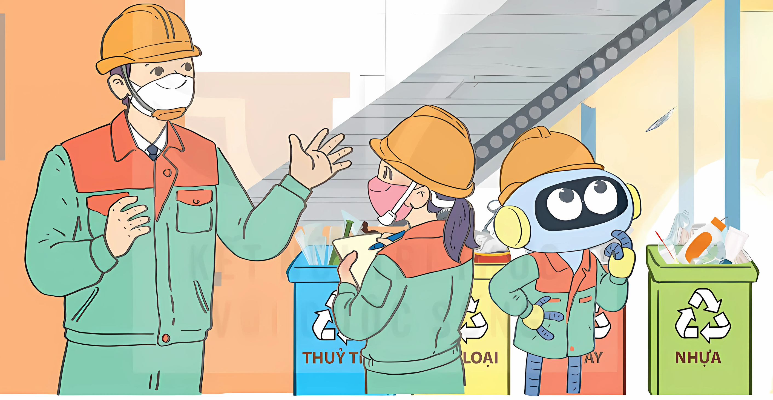
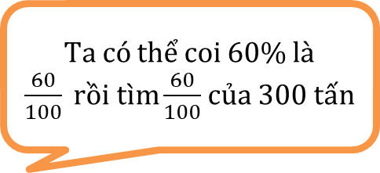
Năm nay, nhà máy của chú đặt kế hoạch tái chế 300 tấn rác thải. Hết nửa năm này, các chú đã hoàn thành 60% kế hoạch rồi đấy!
Vậy trong nửa năm, các chú đã tái chế được bao nhiêu tấn rác thải ạ?
Ta có thể coi 60% là $\frac{60}{100} rồi tìm\frac{60}{100}$ của 300 tấn

Slide 11
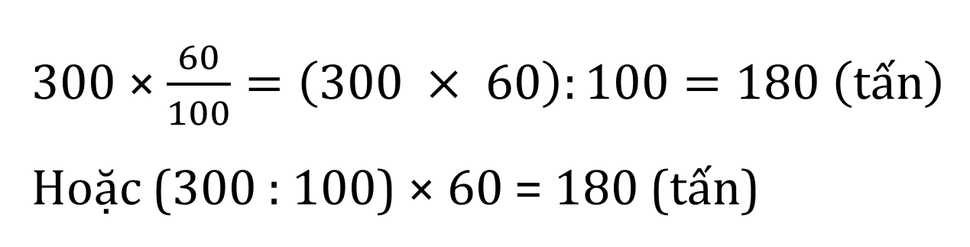
Ta có thể tìm 60% của 300 tấn như sau:
300 × $\frac{60}{100}=\left(300 × 60\right):100=180 \left(tấn\right)$
Hoặc (300 : 100) × 60 = 180 (tấn)
Muốn tìm 30% của 300 ta có thể lấy 300 nhân với 60 rồi chia cho 100 hoặc lấy 300 chia cho 100 rồi nhân với 60.

Slide 12

Muốn tìm giá tri phần trăm của một số ta lấy số đó nhân với số phần trăm rồi chia cho 100.
Vậy muốn tìm giá trị phần trăm của một số, em làm như thế nào?

Slide 13


Slide 14
1
a) Tìm 70% của 120 m²
b) Tìm 24,5% của 2 kg
c) Tìm 0,8% của 15 000 000 đồng.
2
Mẹ cùng Mai và Mi vào một siêu thị bán lẻ. Đến gian hàng thiếu nhi thấy có bảng ghi: “Nhân ngày Quốc tế Thiếu nhi 1 - 6, giảm giá 15% tất cả các mặt hàng.”. Mẹ đã mua cho Mai một ba lô học sinh có ghi giá 250 000 đồng và mua cho Mi một con thú bông rất đẹp có ghi giá 120 000 đồng. Em hãy tính xem ba lô và con thú bông, mỗi loại được giảm giá bao nhiêu tiền?

Slide 15




Thảo luận nhóm

Slide 16
a) Tìm 70% của 120 m²
b) Tìm 24,5% của 2 kg
c) Tìm 0,8% của 15 000 000 đồng.
1
(120 × 70) : 100 = 84 ( m² )
(2 × 24,5) : 100 = 0,49 ( kg)
(15 000 000 × 0,8): 100 = 120 000 (đồng)

Slide 17
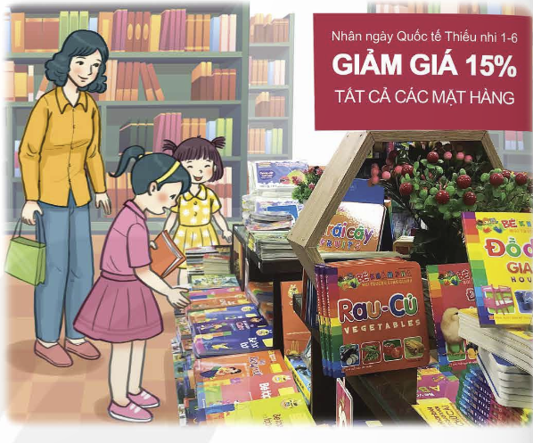
2
Mẹ cùng Mai và Mi vào một siêu thị bán lẻ. Đến gian hàng thiếu nhi thấy có bảng ghi: “Nhân ngày Quốc tế Thiếu nhi 1 - 6, giảm giá 15% tất cả các mặt hàng.”. Mẹ đã mua cho Mai một ba lô học sinh có ghi giá 250 000 đồng và mua cho Mi một con thú bông rất đẹp có ghi giá 120 000 đồng. Em hãy tính xem ba lô và con thú bông, mỗi loại được giảm giá bao nhiêu tiền?
Bài giải
Mỗi chiếc ba lô giảm số tiền là:
(250 000 × 15) : 100 = 37 500 ( đồng)
Mỗi con thú bông được giảm số tiền là:
(120 000 × 15) 100 = 18 000( đồng)
Đáp số: 37 500 đồng; 18 000 đồng.

Slide 18


Slide 19


Tôi cần 20% số học sinh tổ 1.
Tôi cần 10 % số cặp sách của tổ 2.
Tôi cần 50% số quyển sách Toán lớp 5 của tổ 3.
Tôi cần 60 % số hộp bút của tổ 1 và 2.

Slide 20
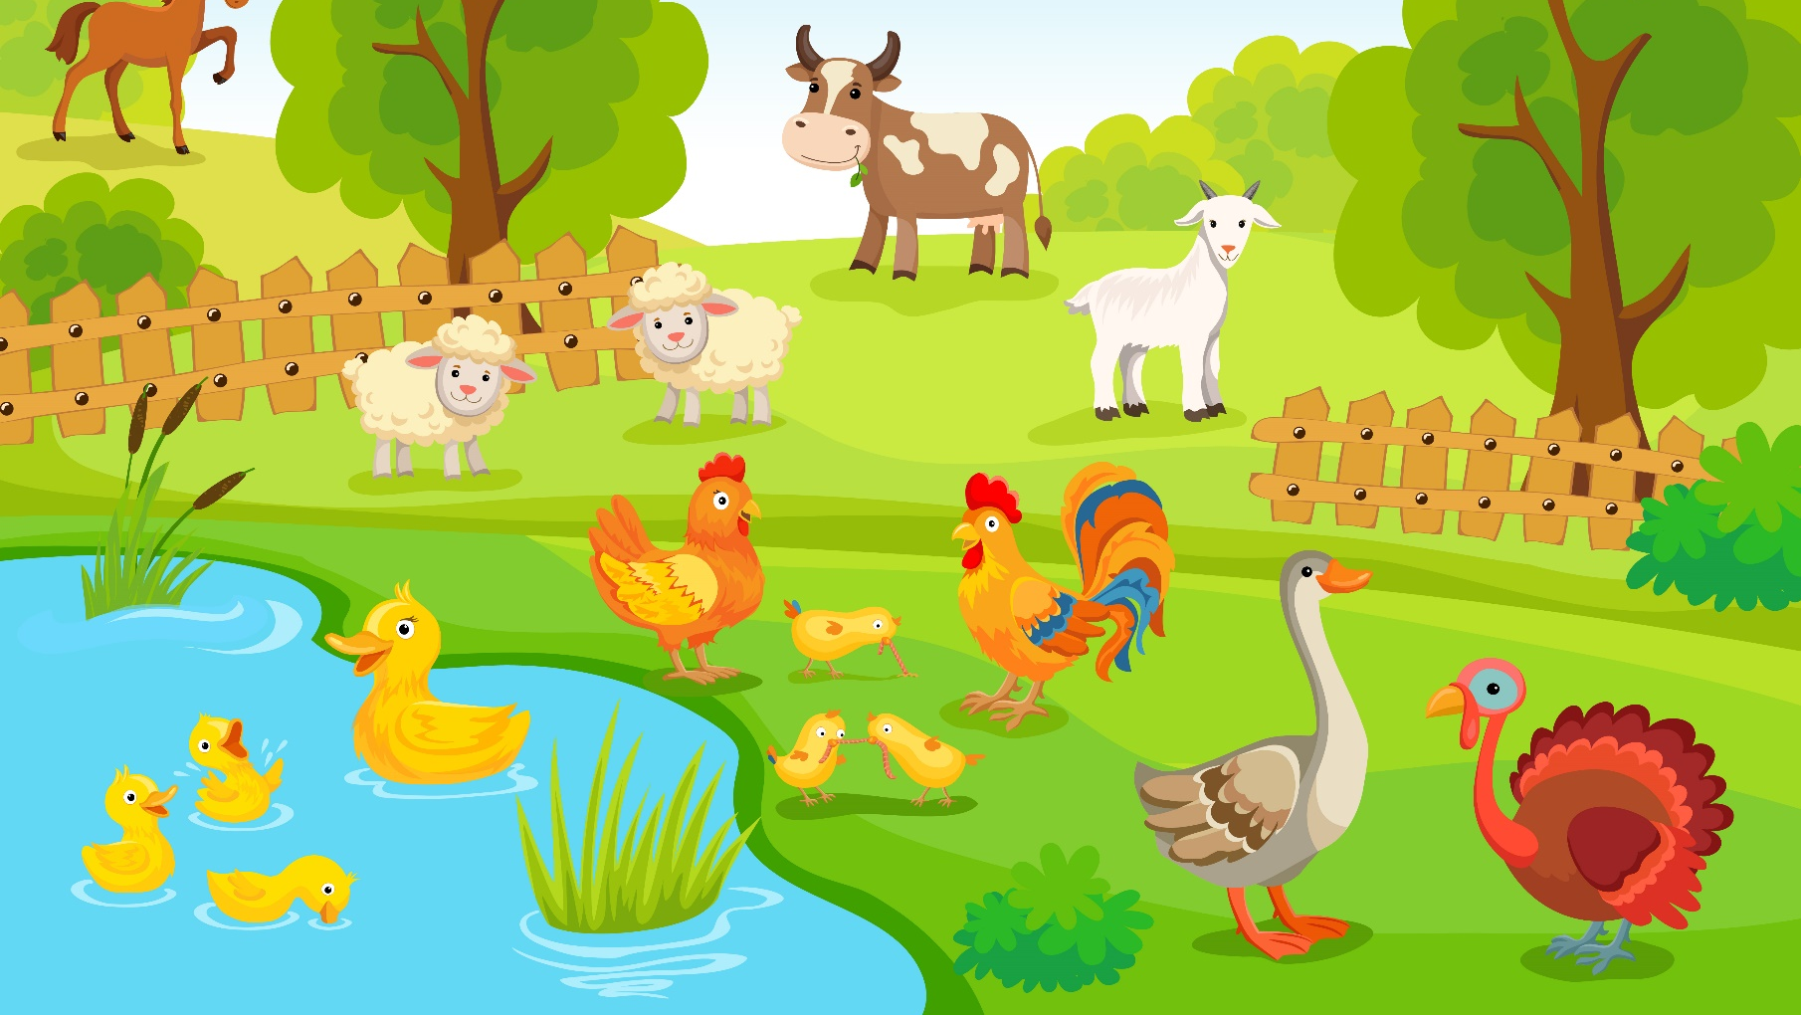

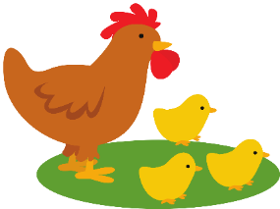
Về nhà
Xem lại bài, rèn giải toán về tìm giá trị phần trăm của một số.
Chuẩn bị bài sau.

Slide 21


